Slide 1
Образовательно-производственный кластер и развитие профессиональной компетентности кадров
(система среднего профессионального образования)

Slide 2
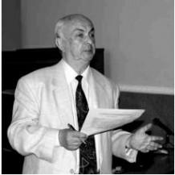
ИПК (ЛОИРО)

Slide 3
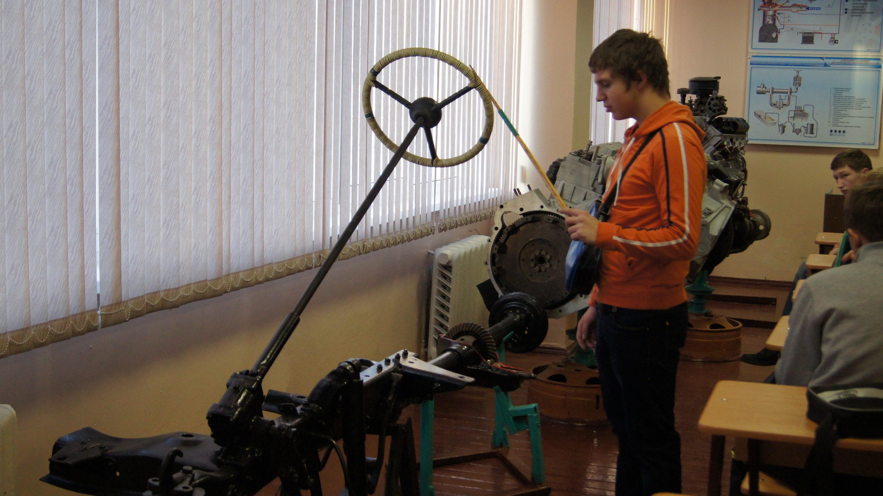
ТЕОРИЯ НА ФАКУЛЬТЕТЕ

Slide 4
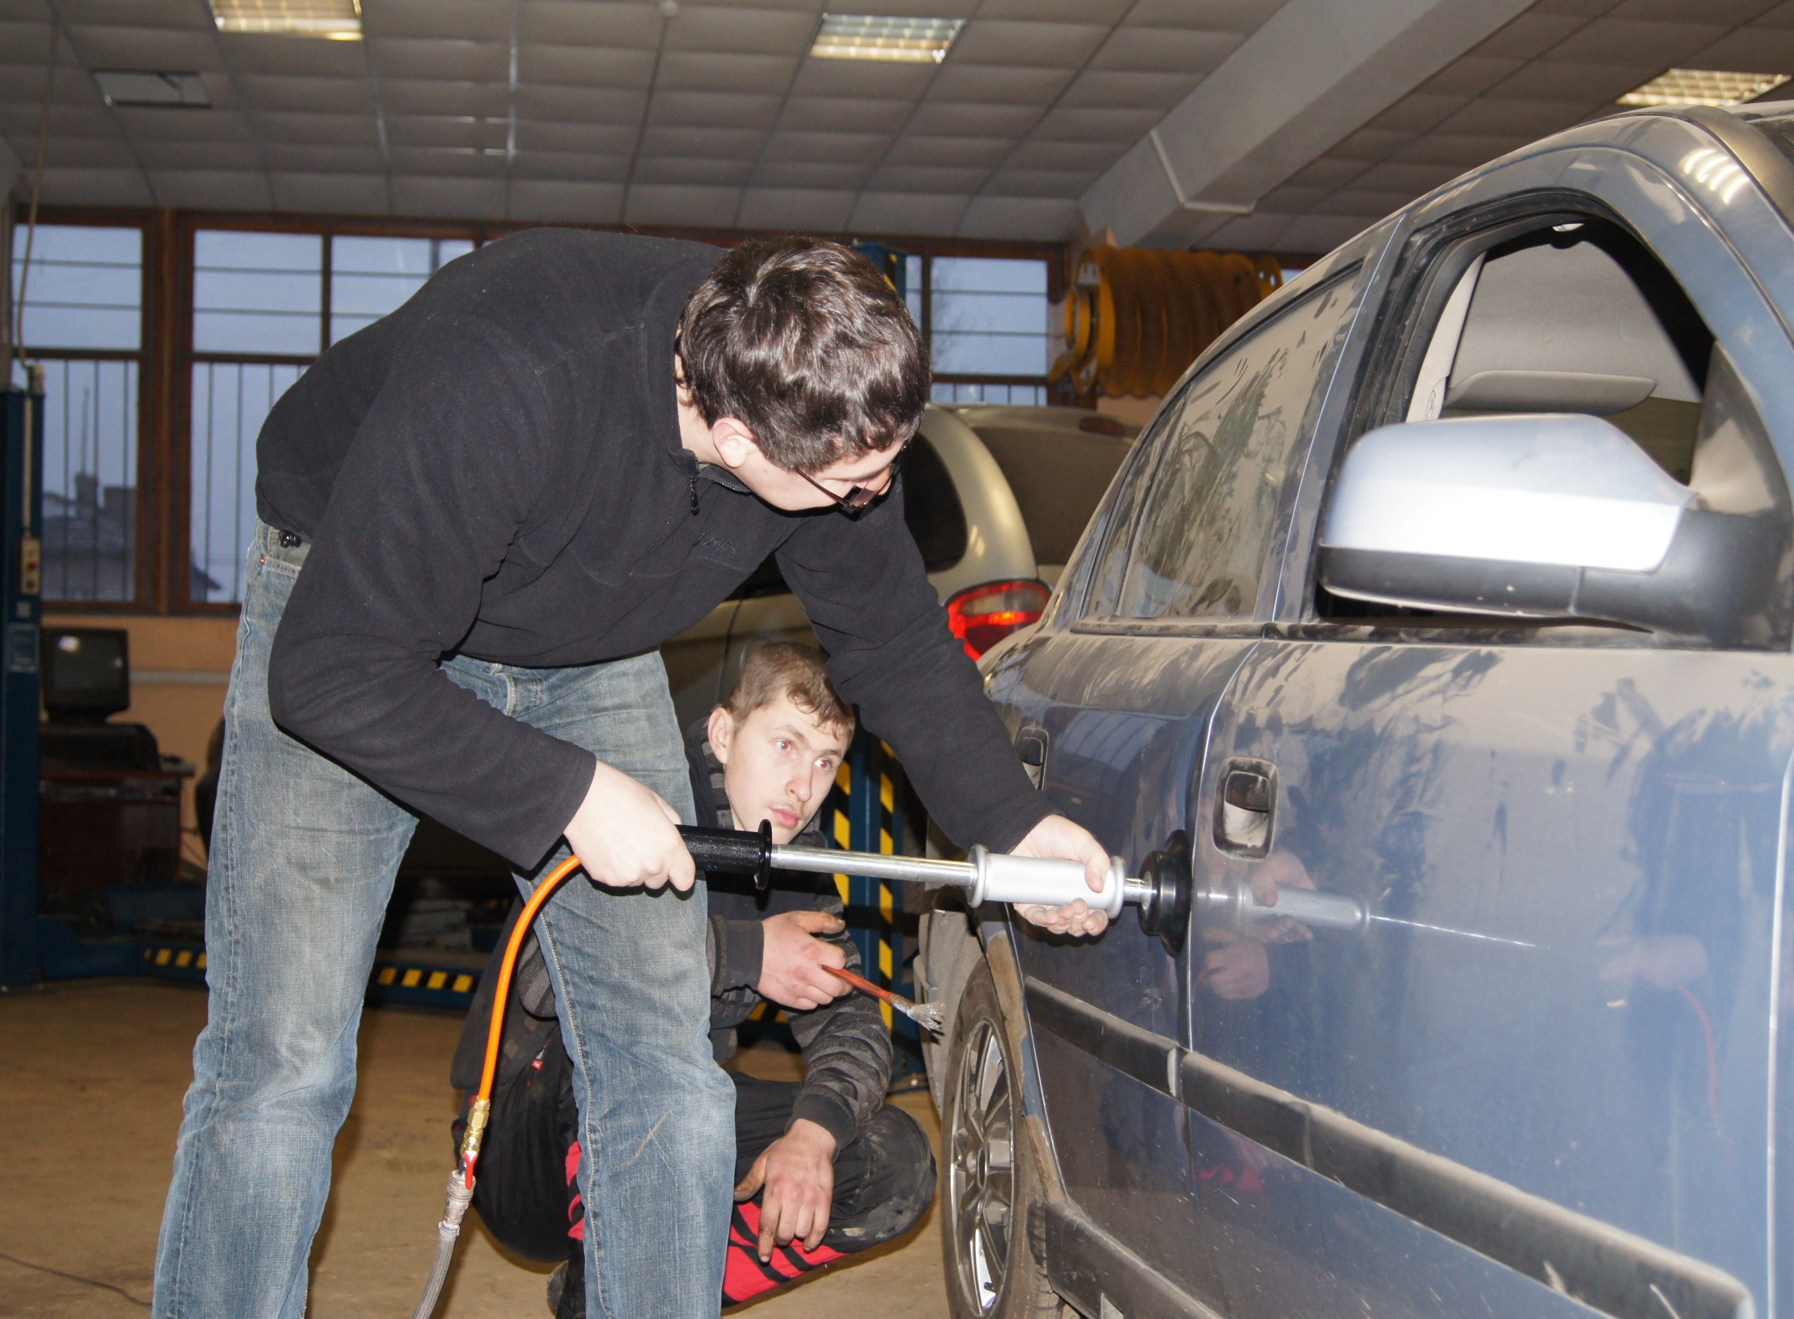
ОПЫТНО-ЭКСПЕРИМЕНТАЛЬНЫЙ УЧАСТОК

Slide 5
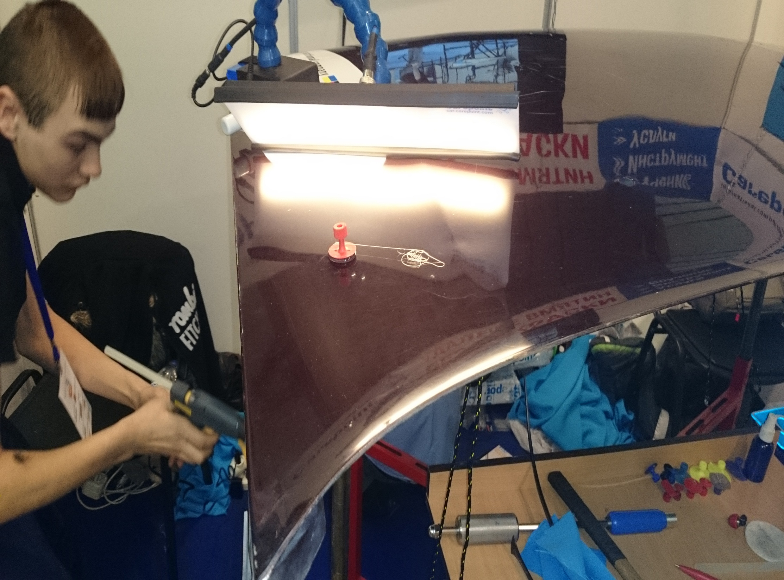
ПРОФЕССИОНАЛЬНЫЕ ПАРТНЁРЫ

Slide 6
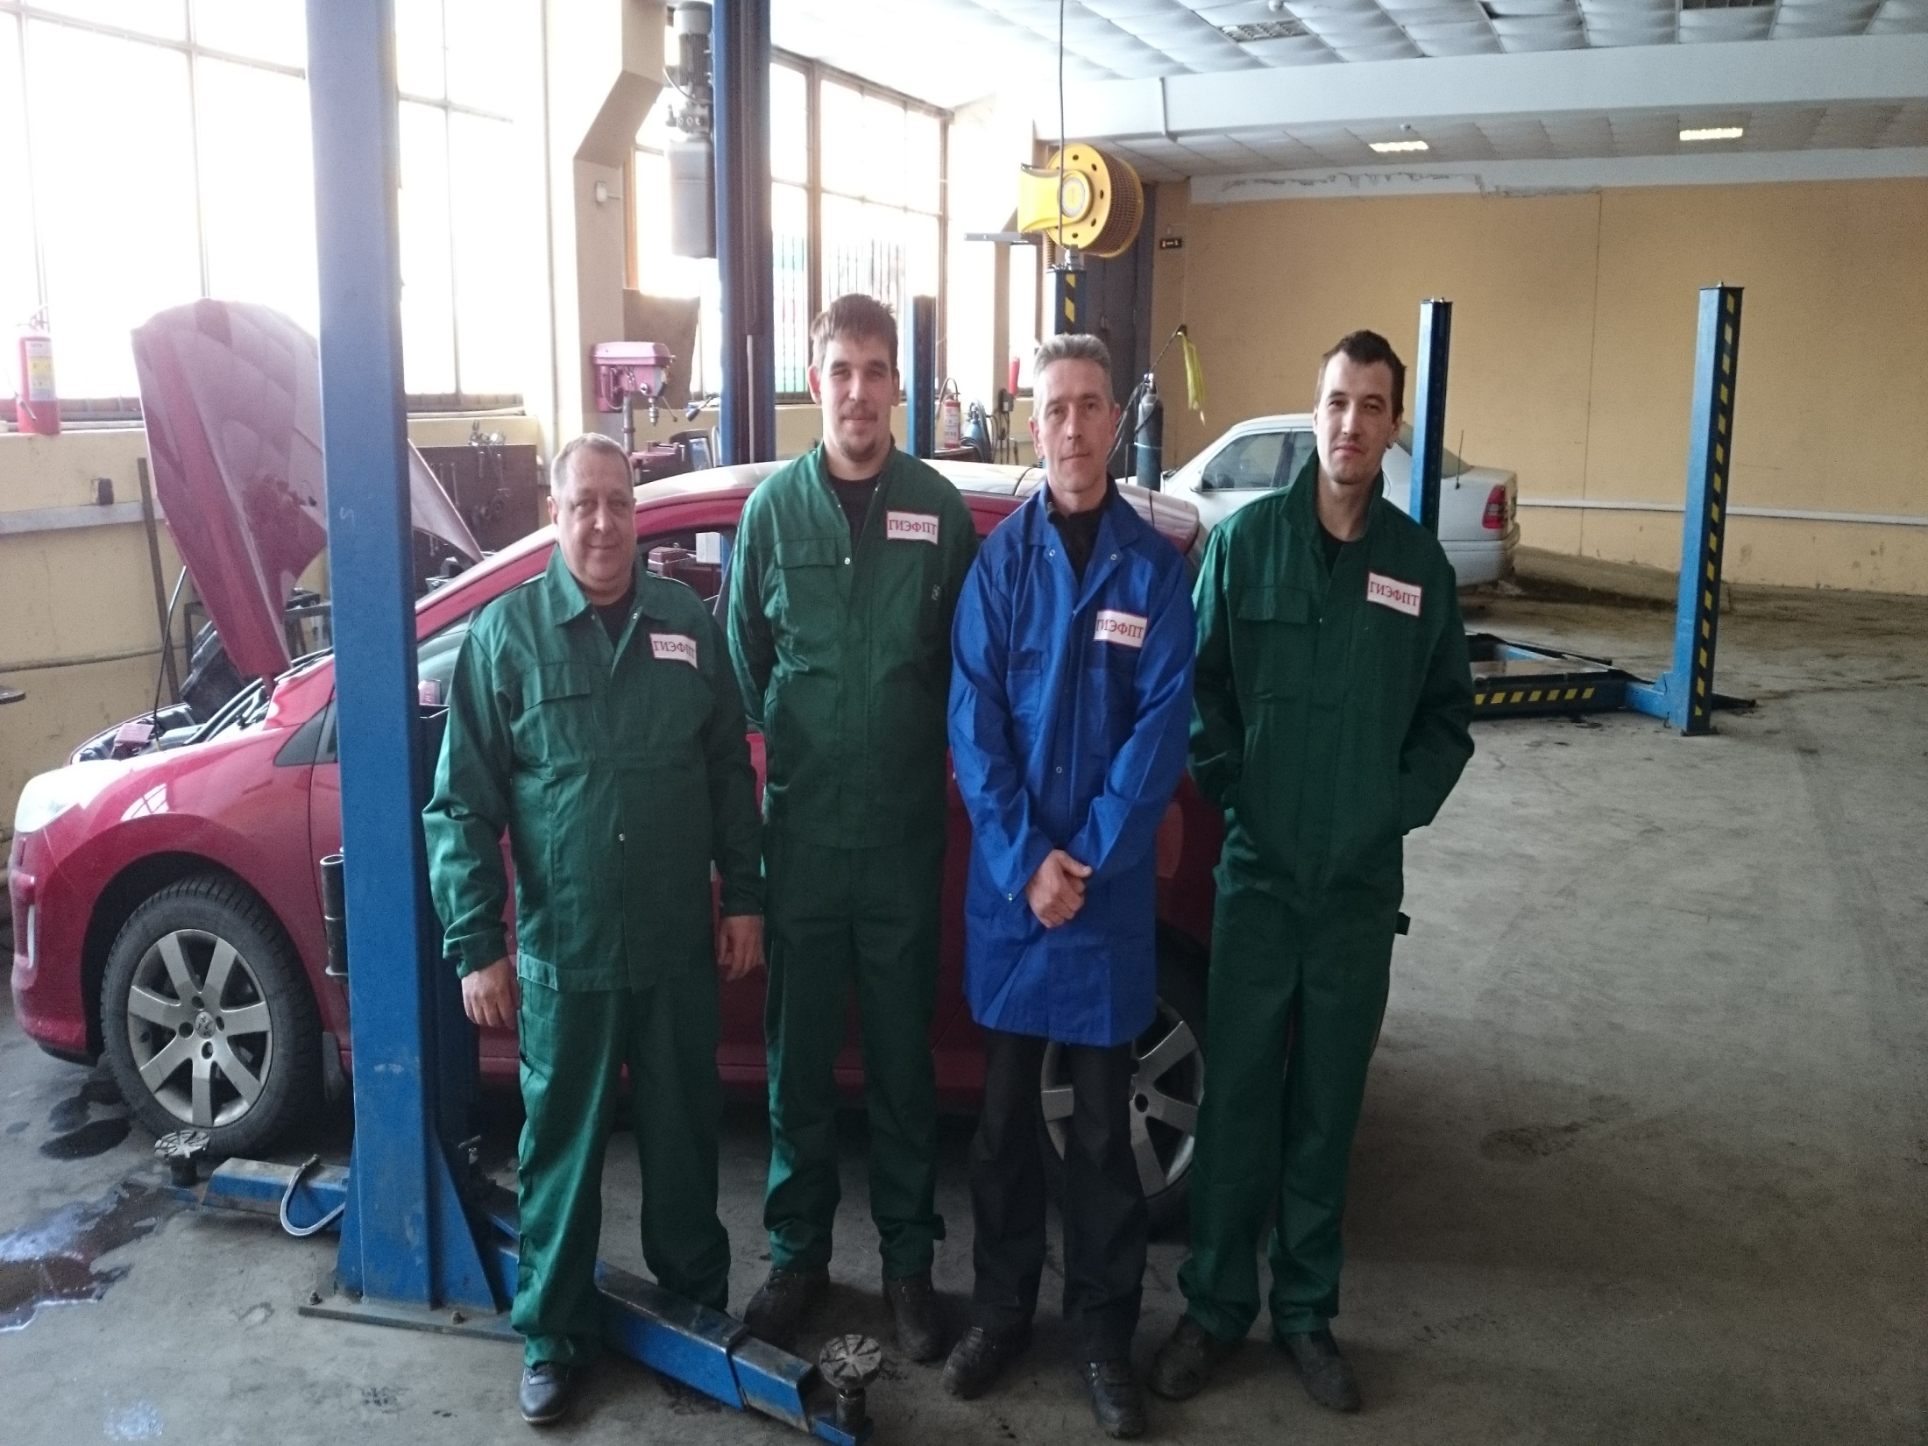
Работа с коучем предполагает достижение определённой цели, новых, позитивно сформулированных результатов в жизни и работе.

Slide 7
Компонент целеполагания: формирование профессиональной компетентности преподавателей в совместной деятельности со студентами в условиях образовательно-производственного кластера
Компонент кластерной среды профессионального обучения
Объединение учреждений по специализациям | Образовательные ступени учреждения СПО | Субъекты кластера (преподаватели; лаборанты; работники ОЭУ; родители; студенты) | Разнообразие практик
Содержательно-деятельностный компонент: Формирование аналитической; маркетинговой; исследовательской; проектировочной; менеджерской компетенций в условиях кластера

Slide 8
Компонент структурной организации учебной, практической и производственной деятельности преподавателей в кластере
Базовая подготовка в условиях ИПК | Внутрифирменное обучение в условиях кластера | Практикум на опытно- экспериментальном участке | Производственная практика в кластере
Результативный компонент: динамика условий обучения; развитие профессиональной компетентности преподавателей; качество подготовки студентов
Модель формирования профессиональной компетентности преподавателей учреждения СПО на основе кластерного подхода

Slide 9
Деканат политехнического факультета
Руководители ОЭУ
Спонсоры
Представители ВУЗов
Преподаватели
Координационно-прогностическая группа
Студенты
Родители
Предприятия по практике и трудоустройству
Структура координационно-прогностической группы

Slide 10
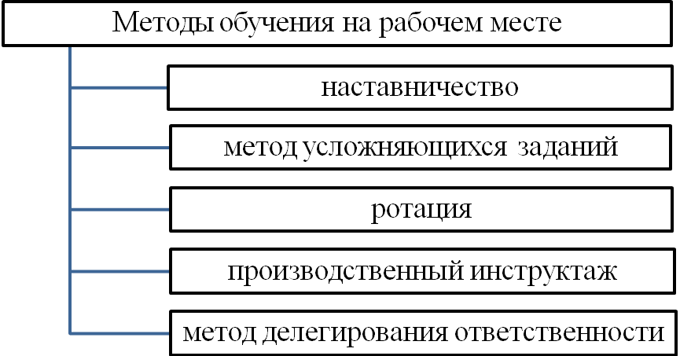
Методы обучения на рабочем месте

Slide 11
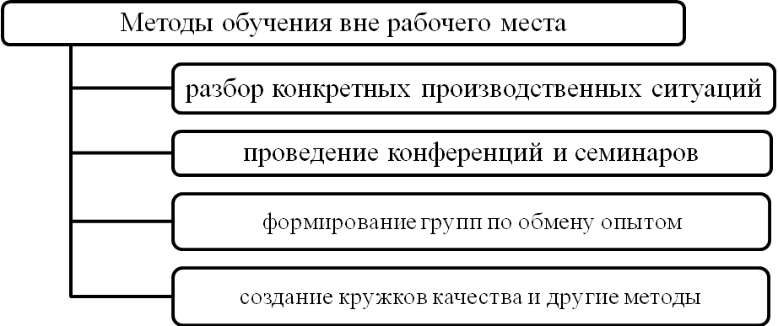
МЕТОДЫ ОБУЧЕНИЯ ВНЕ РАБОЧЕГО МЕСТА

Slide 12
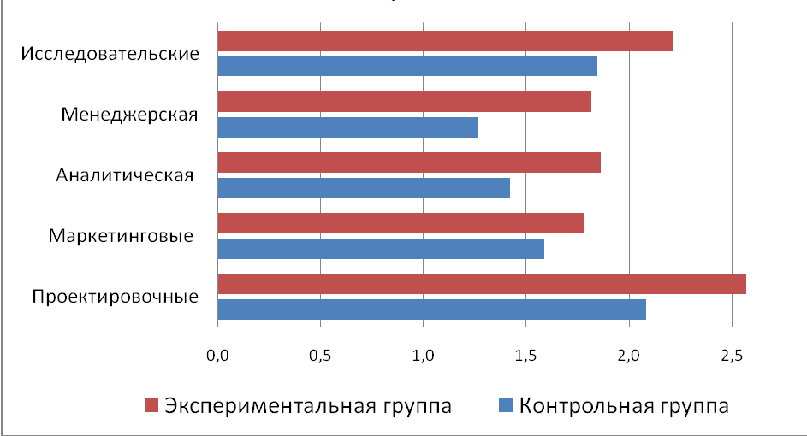
Динамика коэффициента эффективности формирования умений преподавателей

